Slide 1
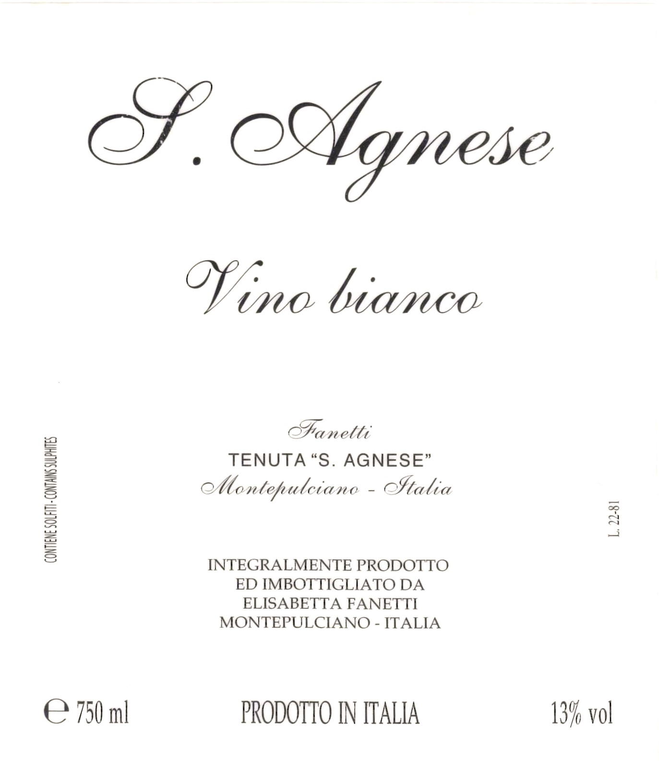
Fanetti ファネッティ トスカーナ - シエナ - モンテプルチアーノ
ワイン名 | ラベル | ヴィンテージ | 容量 | 上代（税別） | メモ
Bianco S‘Agnese ビアンコ サンタニェーゼ |  | - | 750㎖ | \2,300 | トレビアーノ トスカーノ、 マルヴァジーア ビアンカ、樹齢30～40年 収穫後、約１日のマセレーション（果皮浸漬）、野生酵母による醗酵を促す。圧搾後大型のセメントタンクにて醗酵、途中オリ引きを行いそのまま12か月の熟成。50年以上全く変わらない手法のトスカーナビアンコ。
Rosso Fanetti ロッソ ファネッティ |  | - | 750㎖ | \2,000 | サンジョヴェーゼ主体、カナイオーロ、 マルヴァジーア、トレッビアーノ、樹齢30年。 収穫後、大型のセメントタンクにて約２週間のマセレーション。 野生酵母による醗酵を促す。その後オリ引きを行い、使い込んだ大樽（30hl）にて２４か月の熟成。ノンフィルターにてボトル詰め。
Rosso di Montepulciano ロッソ ディ モンテプルチアーノ |  | 2006 | 750㎖ | \3,000 | プルニョーロ（サンジョヴェーゼの亜種）、 カナイオーロ、マンモーロ、樹齢20年。 収穫後、大型のセメントタンクにて約２週間のマセレーションを行い、野生酵母による醗酵を促す。 圧搾後、使い込んだ大樽（20～30hl）にて24か月以上熟成。 途中適宜オリ引きを行い、ノンフィルターにてボトル詰め。

